Slide 1
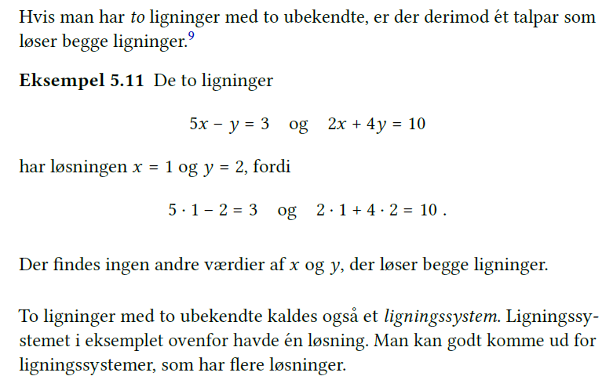
Ligningsløsning kap 5 Mathematicus Regning 33-35
2 ligninger med 2 ubekendte.
(Identisk med Matematik i grundforløbet kap 4)

Slide 2
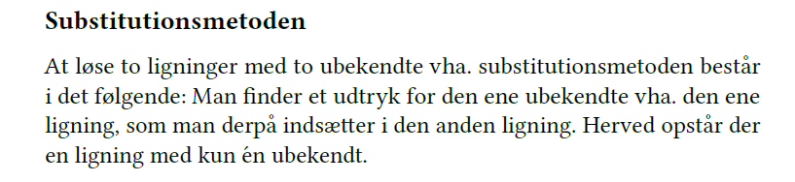
Substitutionsmetoden

Slide 3
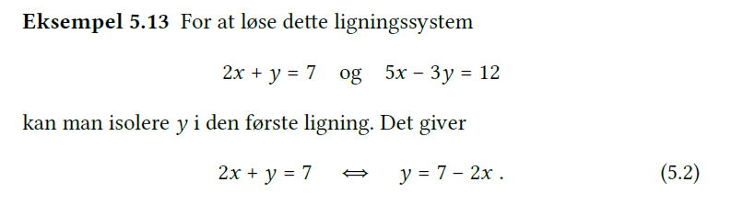
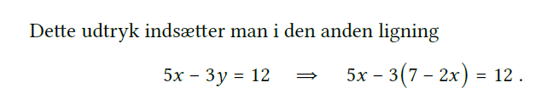
Substitutionsmetoden – eksempel 5:13

Slide 4
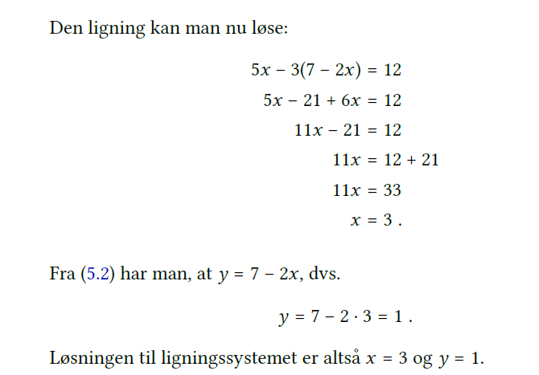
Substitutionsmetoden – eksempel 5:13

Slide 5
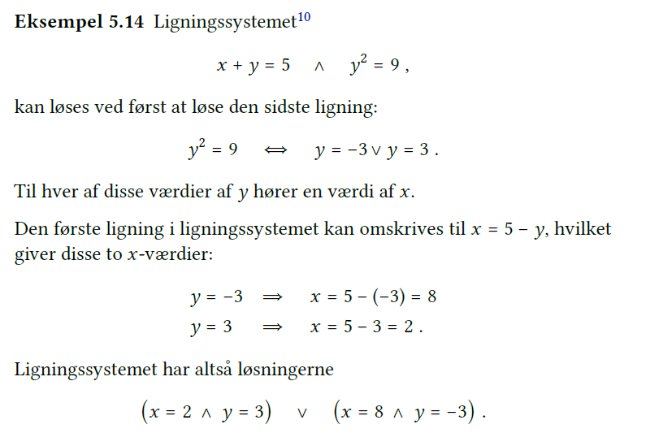
Substitutionsmetoden – eksempel 5:14

Slide 6
Opgaveregning – hvad har vi lært ?
Her er en anden måde at se en gennemgang af
Substitutionsmetoden:
https://www.youtube.com/watch?v=7J0xv57nFTI
Vi ser filmen sammen også regner vi opgaver (Arbejdsark 1)

